Slide 1
Манипулятор
1

Slide 2
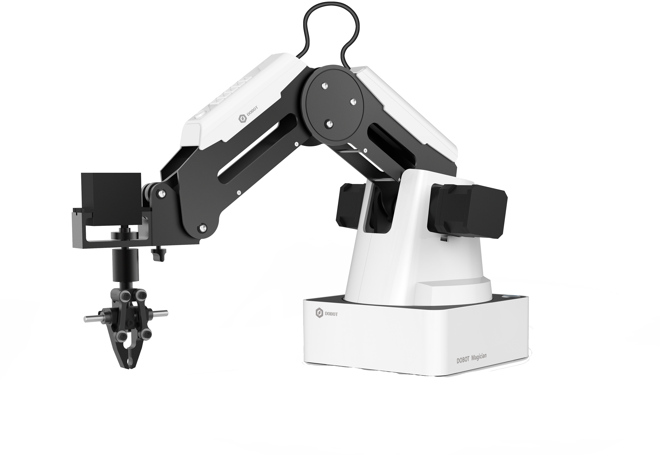
Манипулятор
Манипулятор - это механическое устройство, обычно имеющее несколько звеньев (или сегментов), которые могут двигаться относительно друг друга. Манипуляторы используются для перемещения и управления объектами в пространстве, например, для сборки, подъема, перемещения предметов и многих других задач.
Манипуляторы состоят из двух типов подвижных звеньев:
Звенья, обеспечивающие прямолинейное движение
Звенья, обеспечивающие вращательные перемещения.
Сочетание и расположение этих звеньев определяют степень подвижности и область действия манипуляционной системы робота.

Slide 3
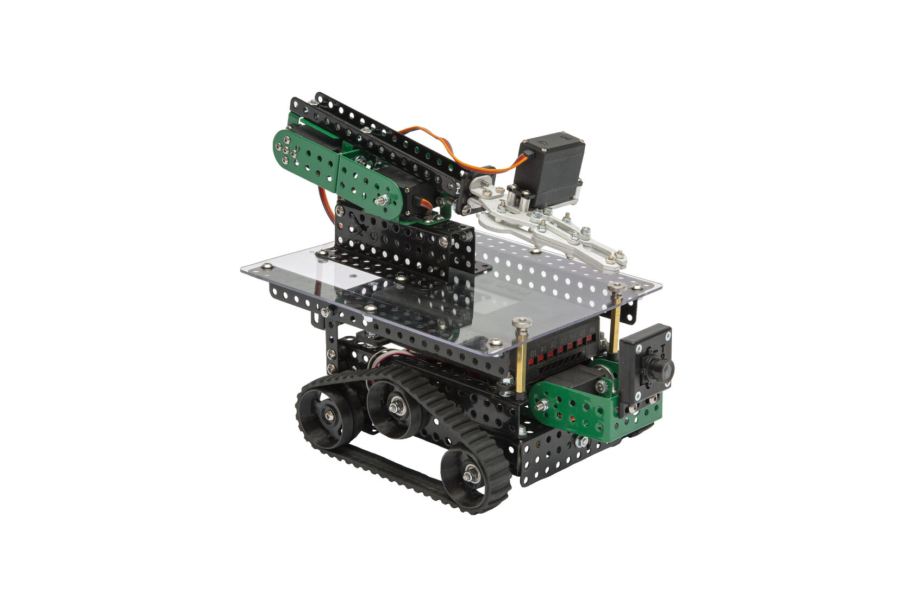
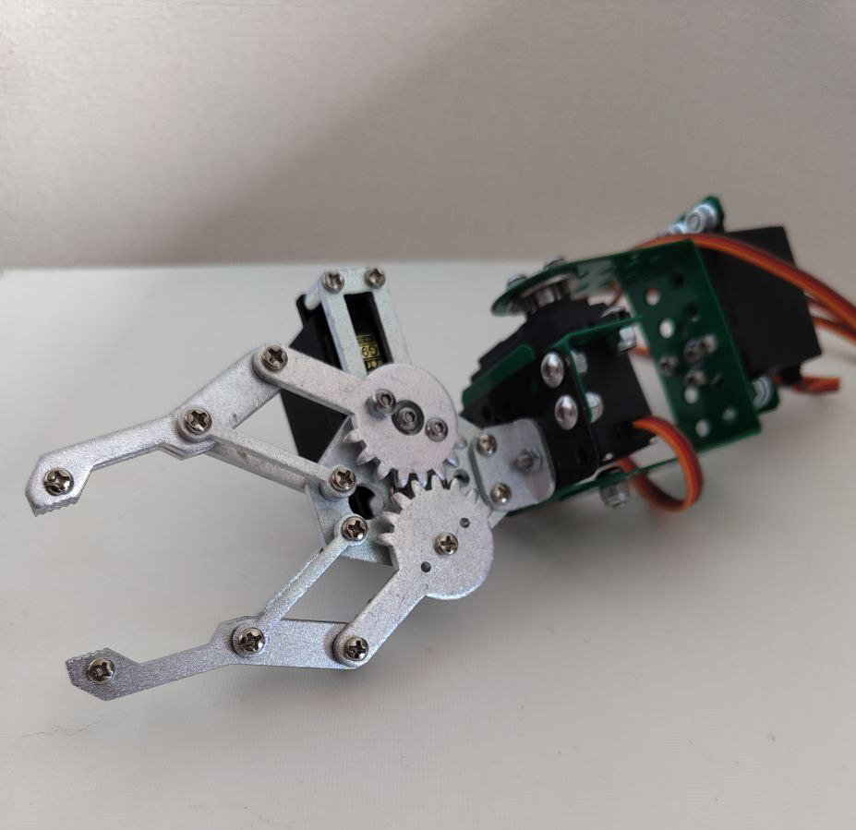
Манипулятор ТРИК
В наборы «ТРИК Геоскан Образовательный» и «ТРИК Геоскан Расширенный» входит манипулятор с хватом

Slide 4
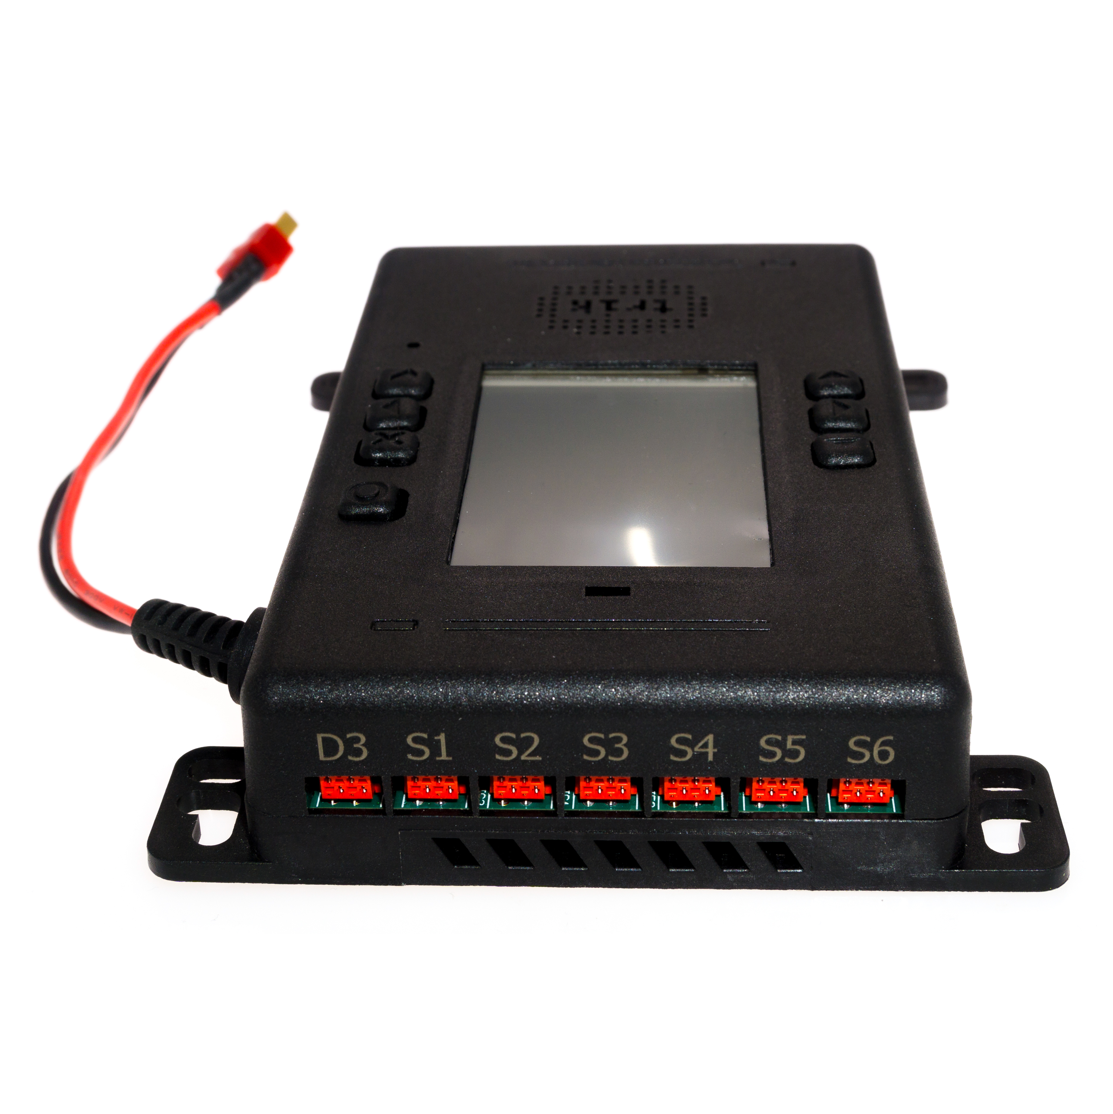
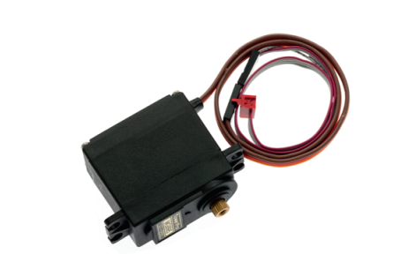
Сервопривод
Сервопривод – это электрический двигатель, движением вала которого можно управлять с высокой точностью. Можно поворачивать вал привода на любой требуемый угол, а также задавать необходимую скорость его вращения.
На контроллере ТРИК есть 6 портов для подключения сервоприводов – S1-S6.
Порты S1-S5 сконфигурированы на значения угла в диапазоне от -90 до 90 градусов, а порт S6 от 0 до 90 градусов.

Slide 5
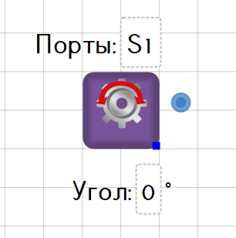
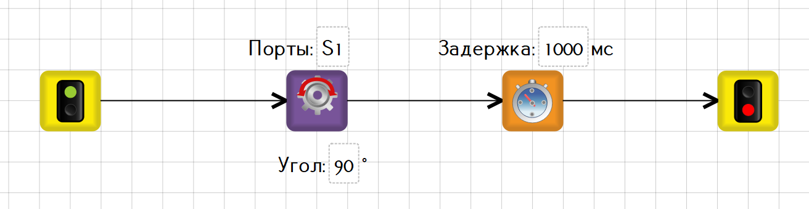

Сервопривод: программирование
Для программирования сервоприводов в TRIK Studio есть блок «Угловой сервомотор» с 2-мя параметрами «Порты», в котором указывается номер порта, к которому подключен сервопривод, и «Угол», в котором задается угол на который будет поворачивать серводвигатель. Угол может быть от -90 до 90 градусов для портов S1-S5 и от 0 до -90 для порта S6.
Блок «Угловой сервомотор»
Программа для поворота сервопривода на 90 градусов

Slide 6
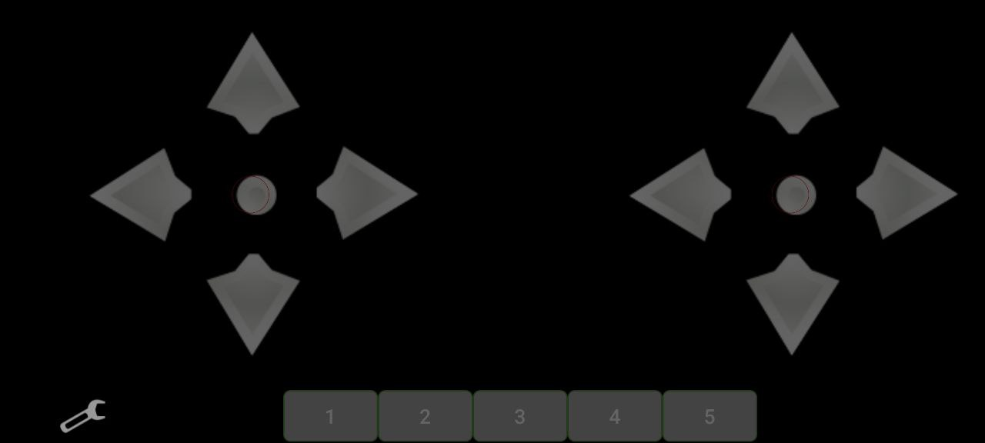
Задача
Необходимо написать программу удаленного управления манипулятором с хватом для TRIK Gamepad.
Движение вправо/влево
Движение вверх/вниз
Открыть хват
Закрыть хват

Slide 7
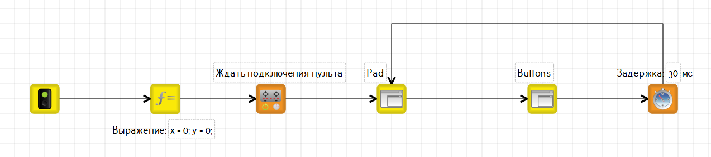
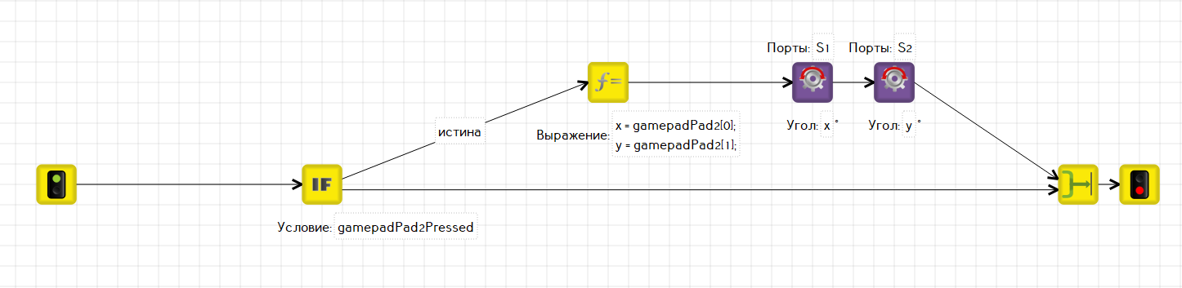
Решение
Вся программа
Подпрограмма для управления движением манипулятора

Slide 8
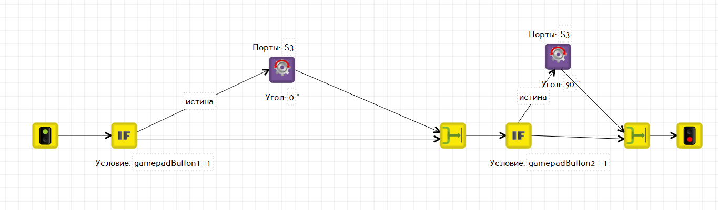
Решение
Подпрограмма для управления хватом манипулятора

Slide 9
Задания
Напишите программу для управления движением робота и перемещения манипулятора с дистанционного пульта.
Используя программу из задания 1, придумайте назначения для остальных кнопок в TRIK Gamepad и запрограммируйте их.

Slide 10
10

